Slide 1
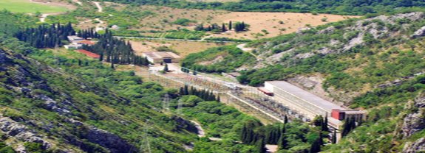
HIDROELEKTRANE U CRNOJ GORI
He Perućica

Slide 2
HE „Perućica“ je najstarija velika hidroelektrana u Crnoj Gori, puštena u pogon 1960. godine. Nazvana je po vrelu Perućica, koje izvire u blizini hidroelektrane.
Njena instalisana snaga je 307 MW, a moguća godišnja proizvodnja oko 1.300 GWh. Korisna akumulacija je 353 h/m³. Za proizvodnju električne energije HE "Perućica" koristi vode sliva rijeke Gornja Zeta, odnosno vode koje dotiču u Nikšićko polje i to pri povoljnom padu na kratkom rastojanju između Nikšićkog polja i Bjelopavlićke ravnice.

Slide 3
Objekti koji sacinjavaju HE Perućicu
akumulacije: „Krupac“, „Slano“ i „Vrtac“,
Sistem kanala,
Taložnica,
Kompenzacioni bazen,
Dovodni tunel sa ulaznom građevinom,
Cjevovod sa 3 cijevi pod pritiskom,
Mašinska zgrada za 8 agregata,
Razvodna postrojenja od 110 kV i 220 kV,
Dužina dovodnog tunela je 3323,27 m,
Prečnik cjevovoda br. 3 iznosi 2,65 + 2,5 m.

Slide 4
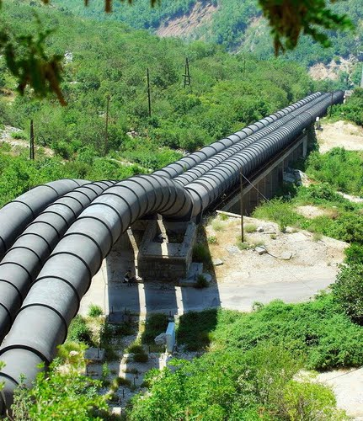
do
Dovodne cijevi

Slide 5
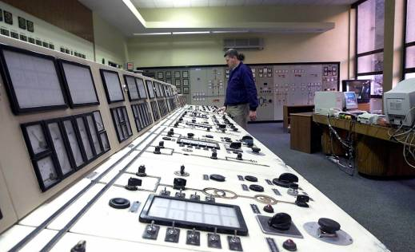

Slide 6
U Mašinskoj zgradi HE „Perućica“, ugrađeno je 7 dvojnih turbina tipa „Pelton“ sa generatorima horizontalnih osobina ukupne instalisane snage od 307 MW.
Pet agregata imaju instalisanu snagu od po 40 MVA i dva od po 65 MVA.
Planirano je da se ugradi i osmi agregat snage 65 MVA za koga su izgrađeni svi dovodni i odvodni organi, pomoćni i zajednički pogoni i određeno mjesto za ugradnju u mašinskoj zgradi.

Slide 7
ENERGETSKI PODACI
Bruto pad | 550 m
Instalisana snaga | 307 MW
Moguća godišnja proizvodnja | oko 1300 GWh
Planska godišnja proizvodnja | 957 GWh

